Slide 1
KODLAMA, KAVRAMLAR VE ALGORİTMA

Slide 2
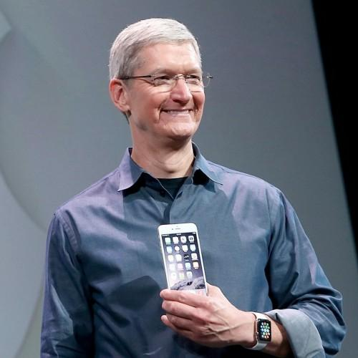
APPLE CEO’SU TİM COOK: (2017 Haberi)
Programlama dilleri gelecekte yabancı dil bilmek kadar mühim olacak ve her mesleki alan bir şekilde kodlama bilgisine ihtiyaç duyacak.

Slide 3
Programlama Dili Nedir?
Tüm yazılımlar programlama dilleriyle üretilir.
Cep telefonunuzdaki uygulamalar, masaüstü uygulamaları, oyun ve ağ uygulamaları üretmek için programlama diline ihtiyacınız vardır.
Eski programlama dilleri olarak kabul gören COBOL ve FORTRAN gibi dillerden sonra bilgisayarların gelişim süresi boyunca yüzlerce program dili geliştirilmiştir.
Günümüz itibariyle dünya üzerindeki tüm programlama dillerinin toplam sayısının 750’nin üstünde olduğu tahmin edilmektedir.

Slide 4
Programlama Dili Nedir?
Bazı programlama dilleri birden fazla platform üzerinde çalışırken bazıları yalnızca tek bir platforma özel olabilir.
Örneğin Apple’ın iOS ve Mac’leri için yazılım ve uygulamalar geliştirmek istiyorsanız Swift dilini öğrenmeniz gerekirken, Android için uygulama geliştirmek istediğinizde Java veya Kotlin’i bilmeniz gerekir.
Web uygulamaları geliştirmek istediğinizi varsayarsak temel bir yazılım geliştirmek için HTML, CSS, PHP, JavaScript ve MySQL bilmeniz gerekebilir.
Son yılların popüler dili Python ile web, ağ, oyun, robotik uygulamalar gerçekleştirebilir, veri bilimi ve yapay zeka alanında çalışabilirsiniz.

Slide 6
GİRDi (input) NEDİR?
Bilgisayara veri girilmesidir.

Slide 7
ÇIKTI (output) NEDİR?
Bilgisayara veri girildikten sonra bilgisayar bir dizi işlem gerçekleştirir ve böylece sonuçların görünmesini veya ortyaa çıkmasını sağlar. Bu işleme çıktı (output) denmektedir.

Slide 8
Girdi Aygıtımıdır?
Çıktı Aygıtımıdır?

Slide 9
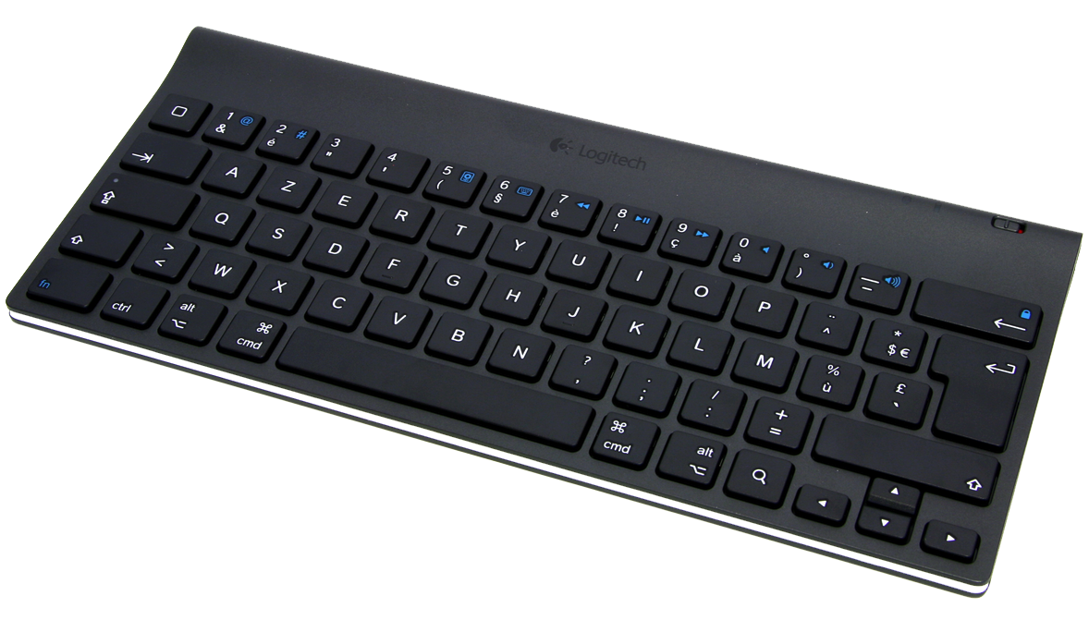
Girdi Aygıtımıdır?
Çıktı Aygıtımıdır?

Slide 10
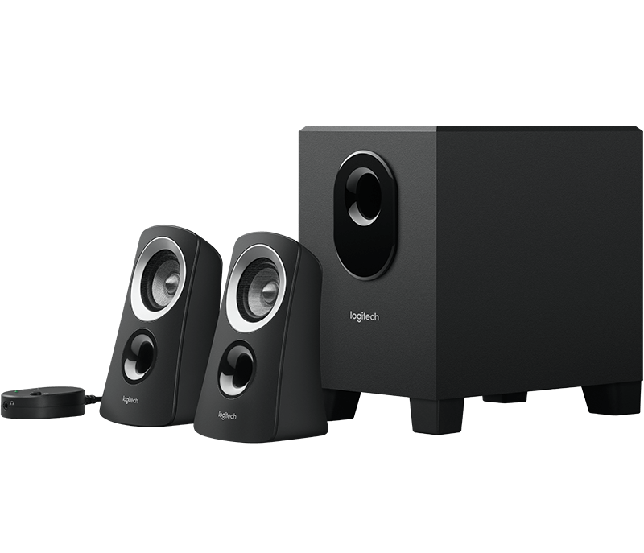
Girdi Aygıtımıdır?
Çıktı Aygıtımıdır?

Slide 11
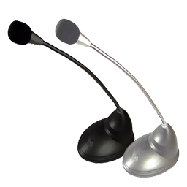
Girdi Aygıtımıdır?
Çıktı Aygıtımıdır?

Slide 12
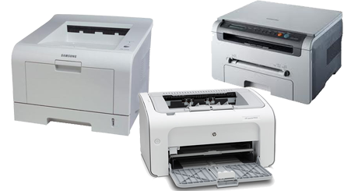
Girdi Aygıtımıdır?
Çıktı Aygıtımıdır?

Slide 13
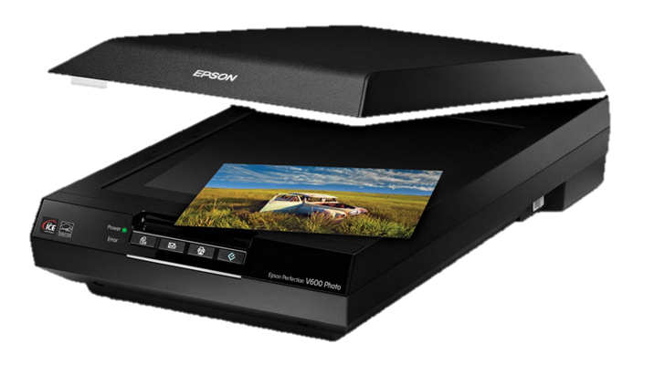
Girdi Aygıtımıdır?
Çıktı Aygıtımıdır?

Slide 14
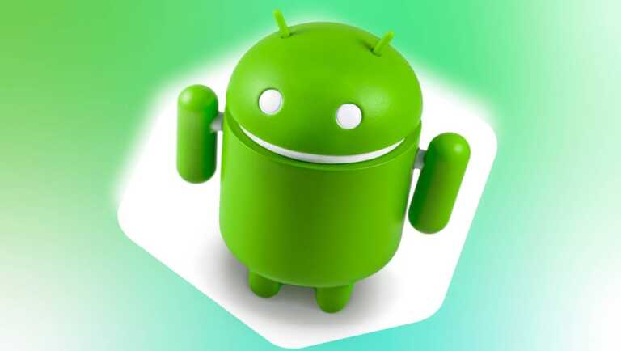
HATA AYIKLAMA (Debugging)
Kod yazarken bazı hatalarla karşılaşırız. Bu hataları düzeltme işlemlerine hata ayıklama denir. Genelde programlar üç şekilde hata verirler.

Slide 15
1- SÖZ DİZİMSEL HATALAR
Programın yazım kurallarına uyulmadığı takdirde ortaya çıkar.
Ör: Print(5+5) Komut büyük harfle başladığı için hata verir.
Doğrusu; print(5+5) Çıktı: 10

Slide 16
2- ÇALIŞMA ZAMANI HATALARI
Hesaplanması mümkün olmayan işlemler (sıfıra bölünme) ya da hiç gerçekleşmeyecek koşulların (5<3) yürütülmesi gibi durumlarda ortaya çıkar.

Slide 17
3- ANLAM BİLİMSEL HATALAR
Program genellikle hata vermeden çalışır ancak beklenen sonucu üretmez. Ör: Bir oyun karakterinin zıplaması gereken yerde yürümesi…

Slide 18
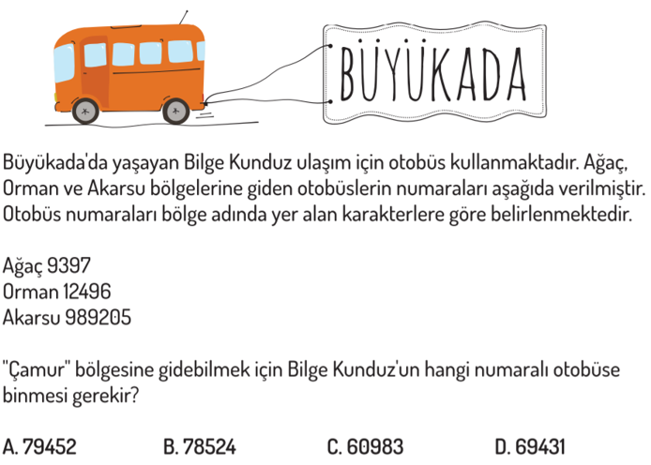

Slide 19
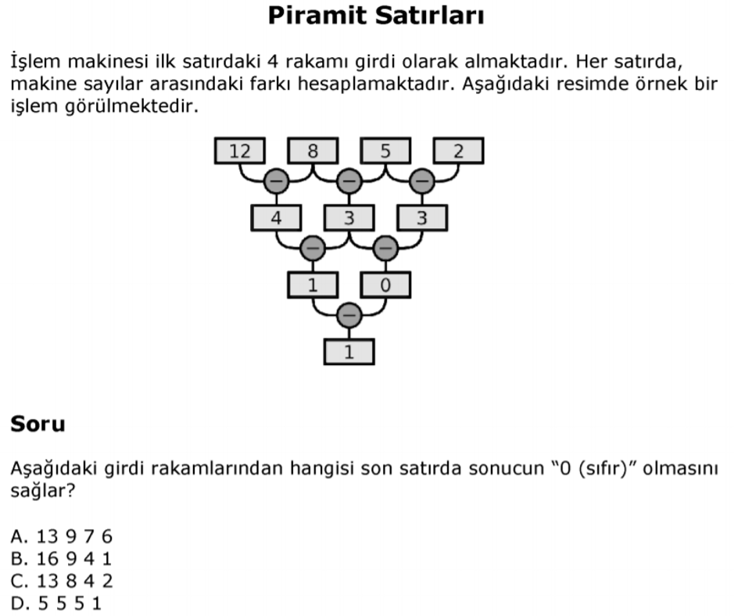

Slide 20
ALGORİTMA NEDİR?
ALGORİTMA NEDİR?
Bir problemi çözmek için atılan adımlardan oluşan yapıya algoritma denir.

Slide 21
ÖRNEK ALGORİTMA
İki sayının toplamı:
1- Başla
2- Birinci sayıyı gir (A olsun)
3- İkinci sayıyı gir (B olsun)
4- A ile B’yi topla
5- Sonucu göster
6- Bitir

Slide 22
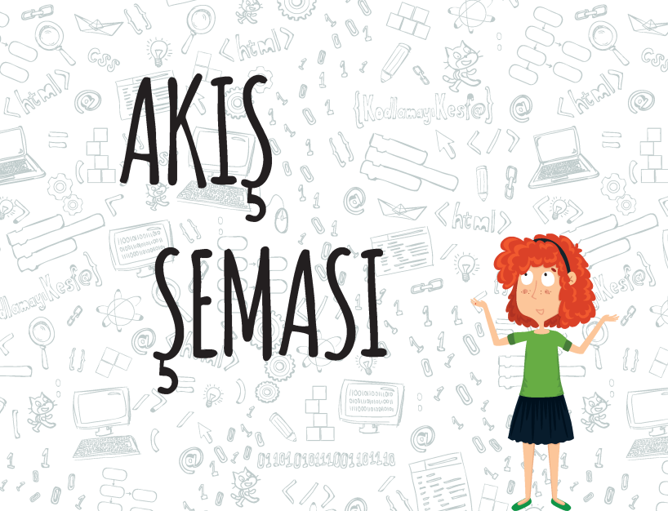

Slide 23
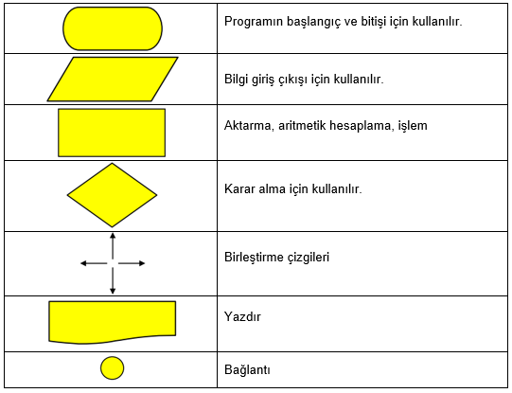
AKIŞ ŞEMASI SEMBOLLERİ

Slide 24
Başla
Birinci sayıyı giriniz
ÖRNEK AKIŞ ŞEMASI
Birinci sayı = A
İkinci sayıyı giriniz
İki sayının toplamı:
İkinci sayı = B
A+B
Sonucunu Göster
Bitiş

Slide 25
ÖRNEK ALGORİTMA SORUSU
Girilen iki sayıdan birincisi ikincisinden büyükse ikisini çarpan, küçük veya eşitse toplayıp sonucunu gösteren programın algoritmasını ve akış şemasını çiziniz.
Değişkenler:
Birinci sayı = X
İkinci sayı = Y

Slide 26
Başla
Bir sayıyı giriniz (x)
Algoritma :
1.Adım : Başla
2.Adım : Birinci sayıyı gir (X)
3.Adım : İkinci sayıyı gir (Y)
4.Adım : X > Y ise S=X*Y ve 6. adıma git
5.Adım : X <= Y ise S= X +Y
6.Adım : Sonucu göster
7.Adım : Bitir.
İkinci sayıyı giriniz(Y)
X*Y
X>Y
E
H
X + Y
Sonucu göster
Bitiş

